Slide 1
速率與速度
1-2

Slide 2
速率與速度
 | 定義 | 方向性 | 單位
平均 . | 單位時間內移動的路徑長 | . | m/s km/hr
. | 極短的時間內，物體運動的平均速率
速率
無
速率

Slide 3
速率與速度
 | 定義 | 方向性 | 單位
平均 . | 單位時間內的位移，故有正、負之分 | . | m/s km/hr
. | 極短的時間內，物體運動的平均速度
速度
有
速度

Slide 4
位置（x）− 時間（t）關係圖
(1) 可得知物體位置與時間的關係。
(2) 在直線上運動時，位置間的關係線為一條斜直線。
(3) 圖中斜直線傾斜程度表示物體速度的大小，下圖中v_{阿翰} v_{琳琳}。
>

Slide 5
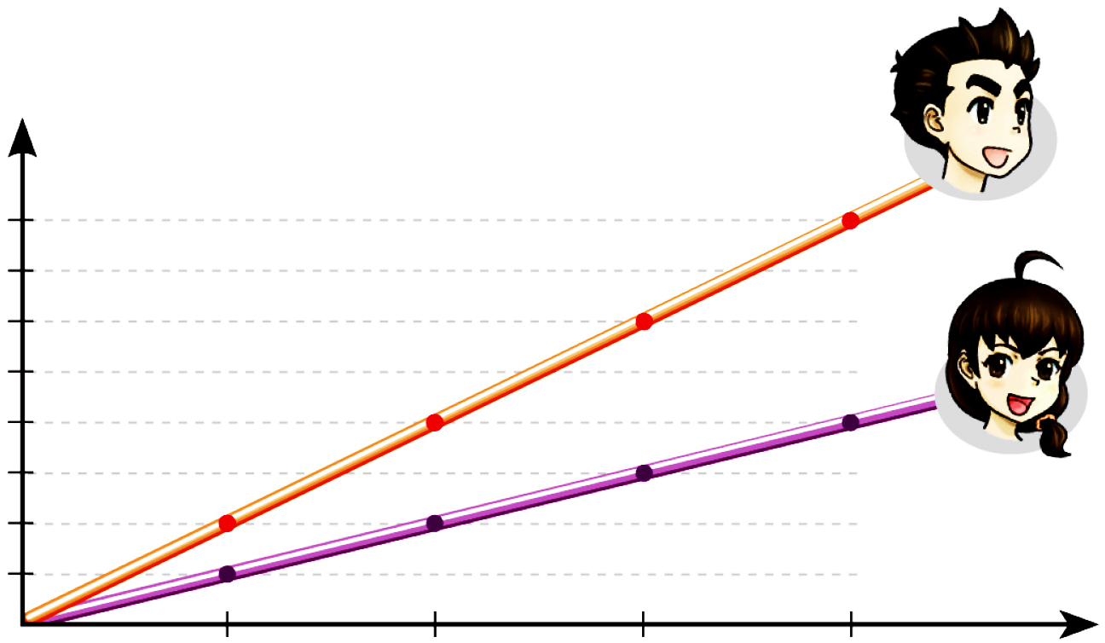
位置（x）− 時間（t）關係圖
位置
（m）
8
6
4
2
0
1
2
3
4
時間（s）
▲阿翰與琳琳的x-t圖

Slide 6



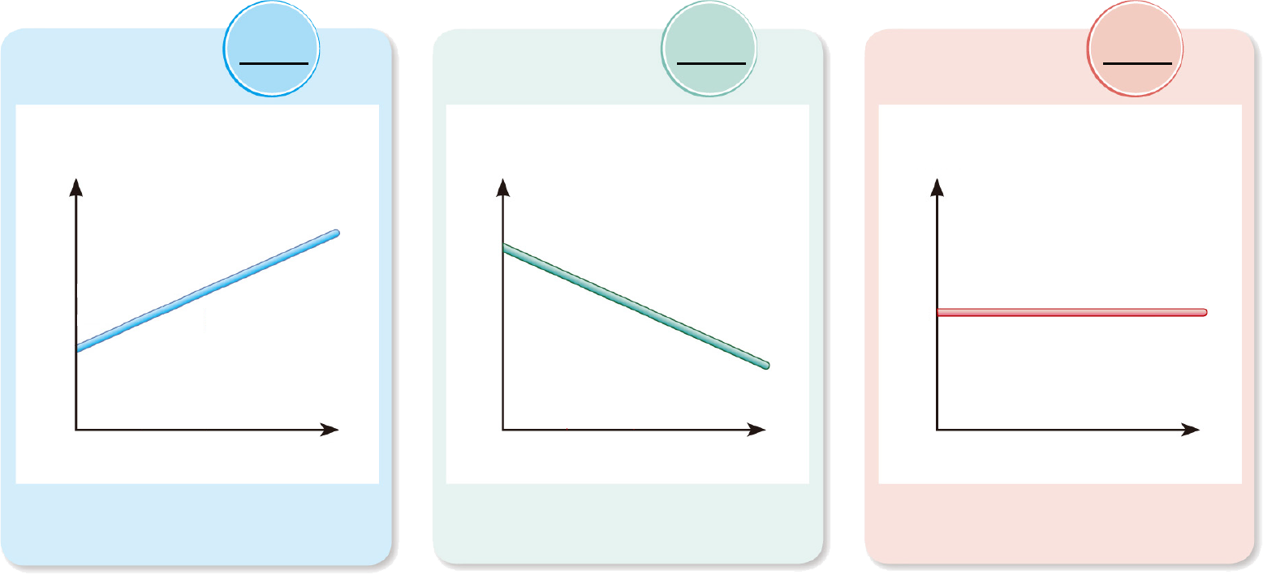
位置（x）− 時間（t）關係圖
(4) 圖中斜直線除了可分辨物體運動的快慢，也可呈現運動的方向。
無運動方向
（速度為 ）
運動方向為正
（速度為 ）
運動方向為負
（速度為 ）
零
正
負
位置（x）
位置（x）
位置（x）
x₂
x₁
x₁
x₂
x
0
t₁
t₂
時間
0
t₁
t₂
時間
0
t₁
t₂
時間
>
<
▲位移x₂–x₁ 0
▲位移x₂–x₁ 0
▲位移 0
=

Slide 7
速度（v）− 時間（t）關係圖
(1) 可以直接得知速度的大小。

Slide 8
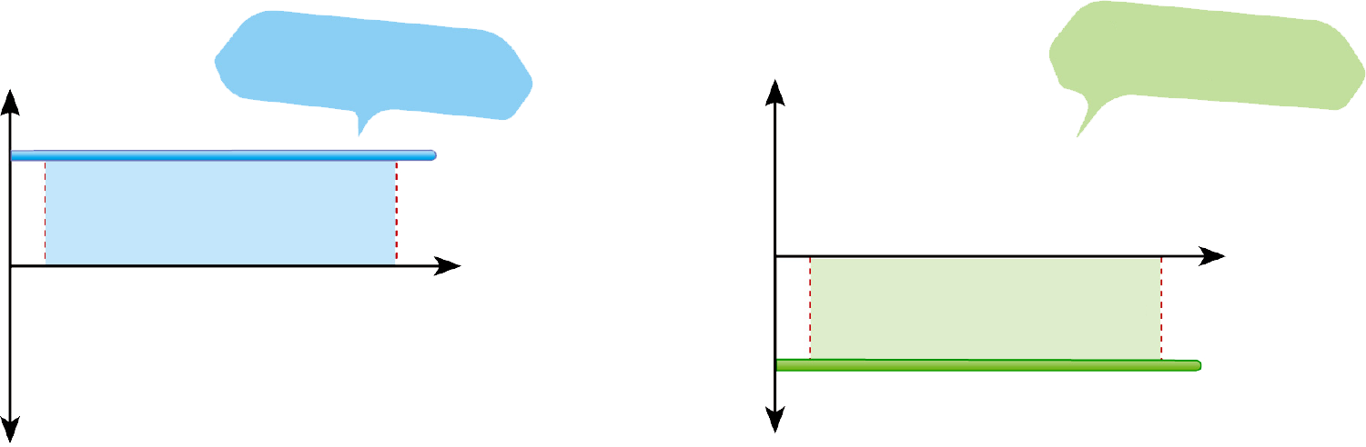
速度（v）− 時間（t）關係圖
(2) 關係線與時間軸所圍成的面積，等於物體 的大小。
位移
速度
（m/s）
速度
（m/s）
以正方向等速
以負方向等速
v
位移=v(t₂ − t₁)
t₁
t₂
0
時間
（s）
0
時間
（s）
t₁
t₂
位移=−v(t₂ − t₁)
−v
▲v-t圖所圍的矩形面積大小，即為位移大小

Slide 9
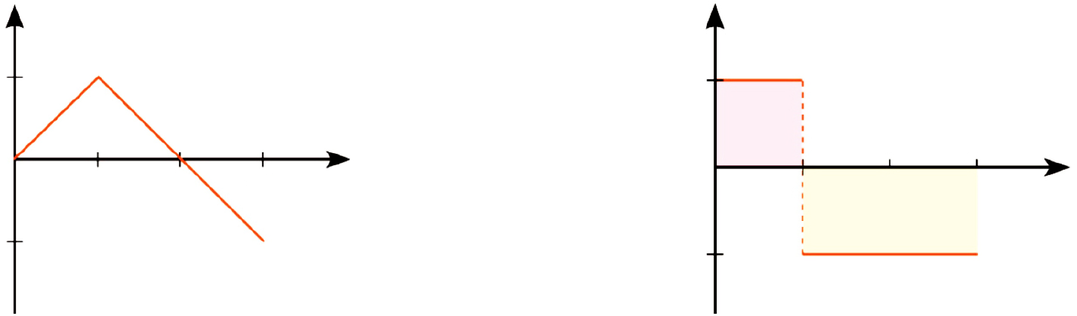
速度（v）− 時間（t）關係圖
(3) x-t圖與 v-t圖的轉換
位置（m）
速度（m/s）
80
20
8
12
0
0
4
8
12
時間
（s）
4
時間
（s）
−80
−20
▲x-t關係圖
▲v-t關係圖

Slide 10
速度（v）− 時間（t）關係圖
(3) x-t圖與v-t圖的轉換
時間（s） | 圍成面積， 即時間內位移（m） | 自0秒開始的總位移（m）
0～4
4～8
8～12
20 × 4 = 80
80
（−20）× 4 = −80
0
（−20）× 4 = −80
−80

